Slide 1


KPKH CON THỎ
Giáo viên: Nguyễn Thị Minh Tuyến
Lớp : MGB – C1

Slide 2
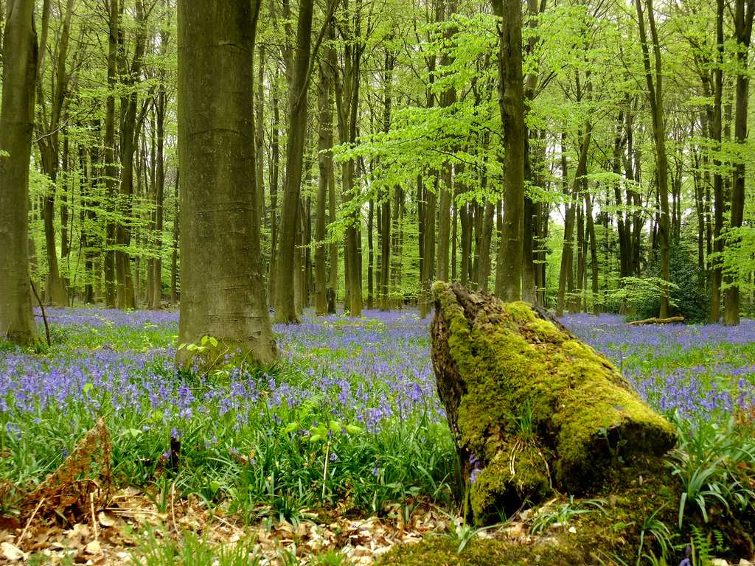
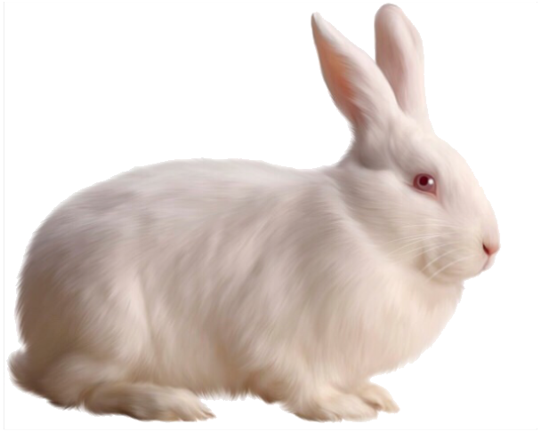


Slide 5
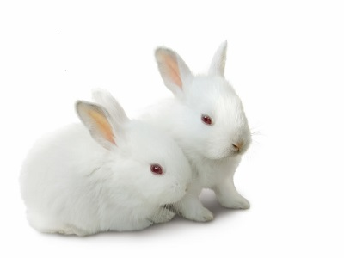

\

Slide 6
PHẦN MỞ RỘNG

Slide 7
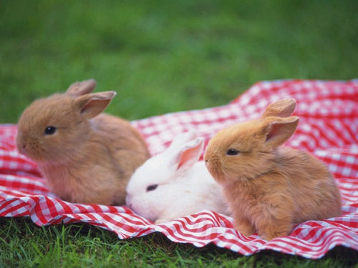

Slide 8
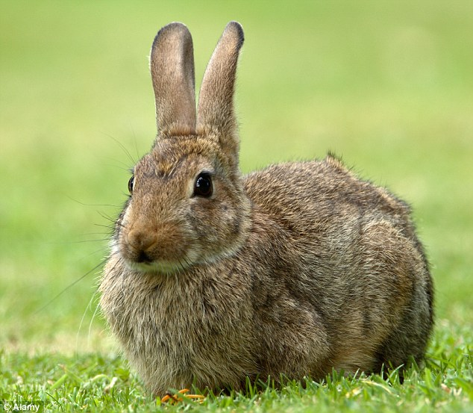

Slide 9
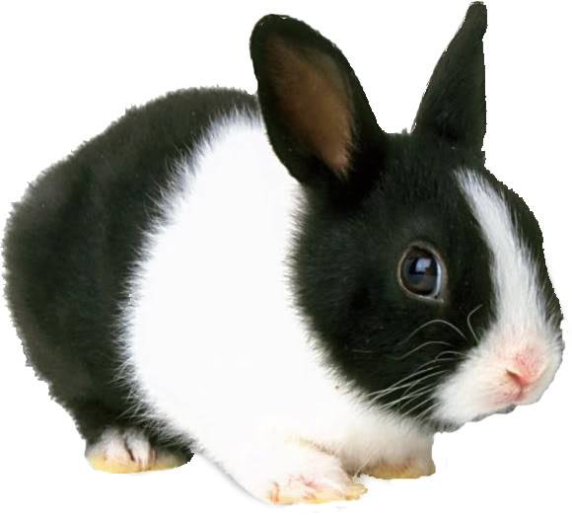

Slide 11
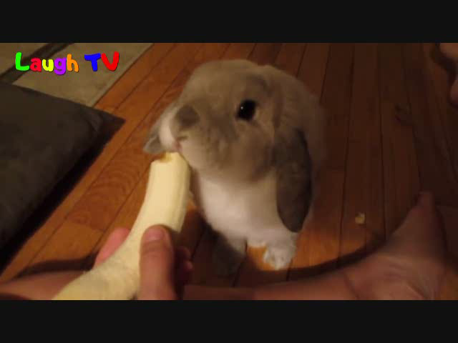

Slide 12
THE END

